Slide 1
Verkkosivut
2. Konversioiden ja kohderyhmien ymmärtäminen

Slide 2
Oppimistavoitteet
Opiskelijan osaamisedellytys moduulille: Pohjatiedoiksi suositellaan digitaalisen markkinoinnin perusteita.
Opiskelija
Tunnistaa erilaisia verkkokäyttäytymismuotoja
Ymmärtää verkkosivuston roolin asiakasmatkalla (ostopolulla).
Ymmärtää käytettävyyden roolin asiakkaan tukemisessa konversion saavuttamisessa.
Oppii määrittelemään verkkopalvelun kohderyhmiä, ostajapersoonia ja segmenttejä.

Slide 3
Aiheet
Verkkosivustojen rooli asiakasmatkalla (ostopolulla)
Konversioiden määrittely
Konversiot ja asiakaskokemus
Asiakasymmärrys
Asiakassegmentoinnit ja ostajapersoonat

Slide 4
Verkkosivustojen rooli asiakasmatkalla (ostopolku)

Slide 5
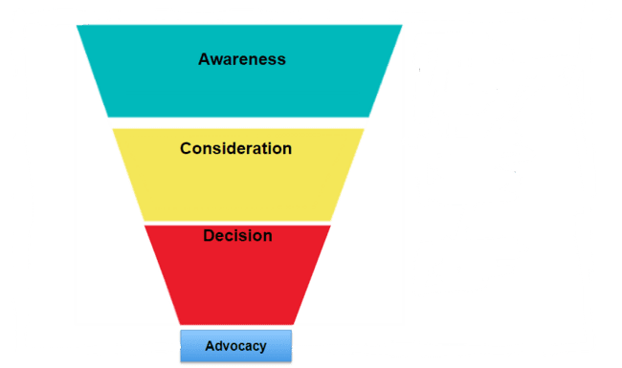
Asiakasmatka, ostajapolku (= Customer Journey)
= Prosessi, jonka ostajat käyvät läpi tullakseen tietoisiksi uudesta tuotteesta tai palvelusta, harkitakseen sen hankintaa ja päättääkseen ostaa sen.
Lisätietoja: https://www.crazyegg.com/blog/guides/buyers-journey/
Grafiikan lähde: https://insights.newscred.com/
Notes:
Kiinnitä huomiota erityyppiseen sisältöön matkan eri vaiheissa:
Tietoisuus: Potentiaalinen asiakas tulee tietoiseksi ongelmasta, joka hänen on ratkaistava.
Harkinta: Mahdollinen asiakas on tietoinen ongelmasta - nyt hän etsii ratkaisua.
Päätös: Päätös: Potentiaalinen asiakas etsii parasta tuotetta/palvelua parhaaseen hintaan.
Suosittelu: asiakkaista tulee brändin tai tuotteen puolestapuhujia tai mainostajia. Tässä vaiheessa asiakkaat ovat jo tehneet ostoksen ja saaneet myönteisen kokemuksen brändistä.

Slide 6
Verkkosivusto on mukana asiakkaan matkan jokaisessa vaiheessa.
Tietoisuus:
Verkkosivut auttavat luomaan tietoisuutta tarjoamalla asiaankuuluvaa ja kiinnostavaa sisältöä, joka houkuttelee potentiaalisia asiakkaita.
Ne esittelevät yrityksen, sen tuotteet tai palvelut ja luovat ensimmäisen yhteyden.
Harkinta:
Harkintavaiheessa verkkosivut tarjoavat yksityiskohtaista tietoa yrityksen tarjonnasta, ominaisuuksista, hyödyistä ja ainutlaatuisista myyntiehdoista.
Ne esittelevät suositteluja, arvosteluja, tapaustutkimuksia ja vertailuja, jotka auttavat asiakkaita tekemään tietoon perustuvia päätöksiä.
Konversio:
Verkkosivustoilla on tärkeä rooli prospektien konvertoinnissa asiakkaiksi.
Ne tarjoavat selkeitä toimintakutsuja (CTA), jotka kannustavat kävijöitä tekemään haluttuja toimia, kuten tekemään ostoksen, täyttämään lomakkeen, tilaamaan uutiskirjeen tai pyytämään esittelyä.
Notes:
Verkkosivustojen rooli asiakaspalvelussa on ratkaiseva, sillä ne toimivat keskeisenä tiedon ja vuorovaikutuksen keskuksena yrityksen ja sen asiakkaiden välillä. Tarjoamalla käyttäjäystävällisen, informatiivisen ja houkuttelevan verkkosivustokokemuksen jokaisessa asiakaspolun vaiheessa yritykset voivat tehokkaasti ohjata asiakkaita muuntumaan ja edistää pitkäaikaisia asiakassuhteita. ( Lue lisää asiakaspolusta/myyntisuppilosta moduulista 3. Sisältömarkkinointi ja sosiaalinen media!)

Slide 7
Verkkosivusto on mukana asiakkaan matkan jokaisessa vaiheessa.
Sitoutuminen ja asiakassuhteen rakentaminen:
Verkkosivut helpottavat jatkuvaa sitoutumista asiakkaisiin.
Ne tarjoavat arvokasta sisältöä, blogiartikkeleita, resursseja ja vuorovaikutteisia ominaisuuksia, jotta asiakkaat pysyvät sitoutuneina ja rakentavat suhdetta ajan myötä.
Esim. henkilökohtaiset suositukset, kanta-asiakasohjelmat tai asiakasportaalit.
Tuki ja säilyttäminen:
Verkkosivut toimivat myös tukikanavana, ja ne tarjoavat usein kysyttyjä kysymyksiä, tietopankkeja, chat-botteja tai yhteydenottolomakkeita, joiden avulla asiakkaat voivat hakea apua.
Ne tarjoavat nykyisille asiakkaille saumattoman kokemuksen, jonka avulla he voivat käyttää tilitietoja, seurata tilauksia tai hakea apua tarvittaessa.
Notes:
Verkkosivustojen rooli asiakaspalvelussa on ratkaiseva, sillä ne toimivat keskeisenä tiedon ja vuorovaikutuksen keskuksena yrityksen ja sen asiakkaiden välillä. Tarjoamalla käyttäjäystävällisen, informatiivisen ja houkuttelevan verkkosivustokokemuksen jokaisessa asiakaspolun vaiheessa yritykset voivat tehokkaasti ohjata asiakkaita muuntumaan ja edistää pitkäaikaisia asiakassuhteita. ( Lue lisää asiakaspolusta/myyntisuppilosta moduulista 3. Sisältömarkkinointi ja sosiaalinen media!)

Slide 8
Sivuston päätavoite
Tuottaa KONVERSIOITA
Jokaisella verkkosivuston verkkosivulla tulee olla tavoite
Jos joillakin verkkosivuston verkkosivuillasi ei ole tavoitetta - poista se.

Slide 9
Konversioiden määrittely
Notes:
Ennen kuin jatkamme, miten voit auttaa asiakasta saavuttamaan konversion, on tärkeää ymmärtää, mitä konversiolla tarkoitetaan.

Slide 10
Mikä on verkkosivuston konversio?
Verkkosivuston konversio tapahtuu, kun käyttäjä suorittaa halutun toiminnon verkkosivustollasi, esim.
  tekee ostoksia
  täyttää yhteydenottolomake.
Jokainen yrityksen verkkosivusto on rakennettu tuottamaan konversioita.
Mikrokonversiot
  Mikrokonversio tapahtuu, kun saavutetaan askel kohti päämäärääsi, kuten uutiskirjeen tilaaminen, e-kirjan lataaminen tai tuotevideon katsominen.
  Mikrokonversiot ovat tapahtumia, jotka tapahtuvat ennen makrokonversioita.
Makrokonversiot
  Makrokonversio tapahtuu, kun päämääräsi on saavutettu, kuten myynti, uusi maksettu tilaaja tai täytetty yhteydenottolomake.

Slide 11
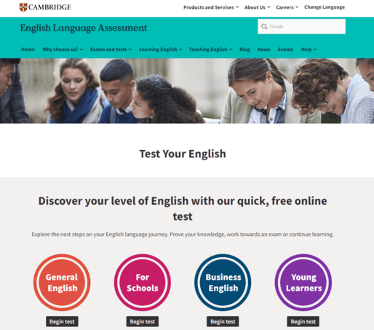
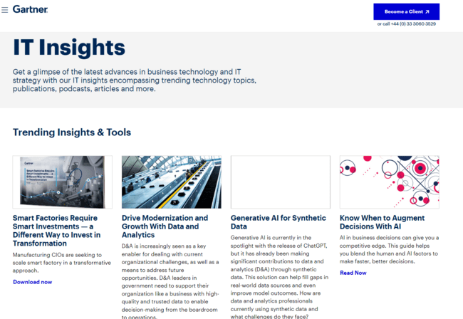
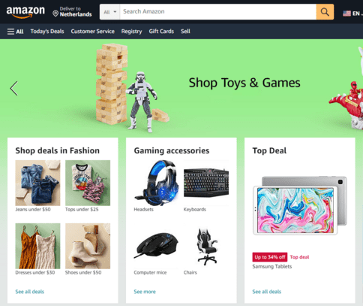
Esimerkkejä konversioista
Vuorovaikutus:
Testin tekeminen
Vierailu yhteystietosivulla
Verkkosivustolla käytetty aika
Videon katsominen
Liidit:
Tutkimusartikkeleiden lataaminen
Sähköpostimarkkinoinnin tulokset
Tarjouspyynnöt
Vetoomusten allekirjoitus
Myynti:
Ostos
Tilaus
Ilmoittautuminen
Kurssin rekisteröinti
Notes:
Täällä näet kaikki konversioiden muodot jaettuna kolmeen luokkaan.
Tarkista ohessa olevien verkkosivustojen kuvat.
Mikä(t) konversio(t) tässä on kyseessä?
Mikä on tämän yrityksen/organisaation lopullinen tavoite? Ja miksi luulet niin?
Mitä sivustolla on tämän konversion saavuttamiseksi?

Slide 12
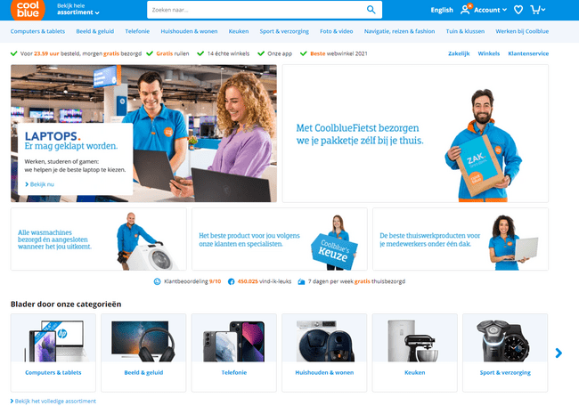

Tehtävä: verkkosivusto
Mitkä ovat tämän verkkosivuston konversiot?
Keskustelkaa ryhmänne kanssa
ja kirjatkaa konversiot ylös.
10 minuuttia
Notes:
Ohjeet opettajille.
Valitse suosittu verkkosivusto / verkkokauppa omasta maastasi.
Pyydä opiskelijoita etsimään eri muunnokset, jotka he voivat tunnistaa verkkosivustolta.
Kysy jokaiselta ryhmältä, mitä muunnoksia he löysivät.

Slide 13
Konversiot ja asiakaskokemus

Slide 14

Asiakaskokemuksen merkitys
Tärkeää ei ole pelkkä konversio.
Verkkosivuston tehokkaan toiminnan kannalta, asiakkaan on saatava myönteinen kokemus siellä vieraillessaan.
Asiakaskokemus syntyy siitä, mitä asiakas kokee vuorovaikuttaessaan organisaation kanssa, ja tunteesta, jonka tämä kokemus herättää.
Mitä miellyttävämpi kokemus on, sitä suurempi vaikutus sillä on konversioon ja asiakaskokemukseen.

Slide 15
Verkkosivuston käytettävyys: verkkosivuston käyttäjäkeskeinen suunnittelu

Slide 16
Verkkosivuston käytettävyys
Käytettävyyden määritelmä:
Asia on käyttökelpoinen, jos keskivertokykyinen (tai jopa alle keskivertokykyinen) henkilö pystyy keksimään, miten sitä käytetään sen tarkoitukseen ilman, että siitä aiheutuu enemmän vaivaa kuin sen arvo on.
Verkkosivuston käytettävyys:
Yleinen kokemus, jonka käyttäjä saa vuorovaikutuksessa verkkosivuston kanssa, erityisesti sen suhteen, kuinka helppoa tai miellyttävää sen käyttö on.

Slide 17
Verkkosivuston käytettävyys - mitä asioita tarkkailla
Helppo käyttää
Bread crump -navigointi
Navigointipainikkeet yläreunassa
Call-to-Action-painikkeet ja oikealla olevat painikkeet
Hakupalkki
Monikielisyys
Ulkonäkö
Napsautettava teksti on merkitty värillä tai alleviivauksella
Video
Mobiili ensin -suunnittelu
Sivuston rakenne ja navigointi
Luottamus
Arvostelut ja palaute
Verkkotunnus
Domainin uskottavuus (doman authority)
Ajantasainen sisältö
Notes:
Yleiskatsaus joihinkin vaihtoehtoihin/elementteihin, joita voit harkita käytettäväksi verkkosivustosi käytettävyyden parantamiseksi.
Parempi domain authority voidaan saada, kun muut hyvänlaatuiset verkkosivustot viittaavat sivustoosi.

Slide 18
Tunne asiakkaasi:
Asiakassegmentoinnit ja ostajapersoonat

Slide 19

Kehen tähtäät?
Notes:
Kyllä, internet voi tavoittaa "kaikki" maailmassa, mutta et voi nähdä selvästi, kuka "kaikki" on.

Slide 20
Ostajapersoona
Ostajapersoona on kuvitteellinen esitys ihanneasiakkaastasi, joka perustuu markkinatutkimukseen ja olemassa olevia asiakkaitasi koskeviin todellisiin tietoihin.
Tiedot, oivallukset ja tutkimustulokset saavat inhimillisen ulottuvuuden yhdistämällä niihin henkilökohtaisia piirteitä.

Slide 21
Ostajapersoona
Miksi persoonia käytetään?
Auttaa ymmärtämään kohderyhmää paremmin ja räätälöimään markkinointistrategian kohderyhmän erityistarpeisiin, käyttäytymiseen ja mieltymyksiin.
Empatiaa vahvistava menetelmä, jonka avulla verkkosivustoa kehitetään enemmän käyttäjän näkökulmasta.
Miksi pelkät persoonat eivät riitä?
Hyviä persoonallisuuksia ei laadita kirjoituspöydän takaa!
Data-analyysi ei anna tietoa kävijöiden käyttäytymisen motiiveista.
Siksi on tärkeää saada myös laadullista tietoa esimerkiksi kyselyjen ja haastattelujen avulla.

Slide 22
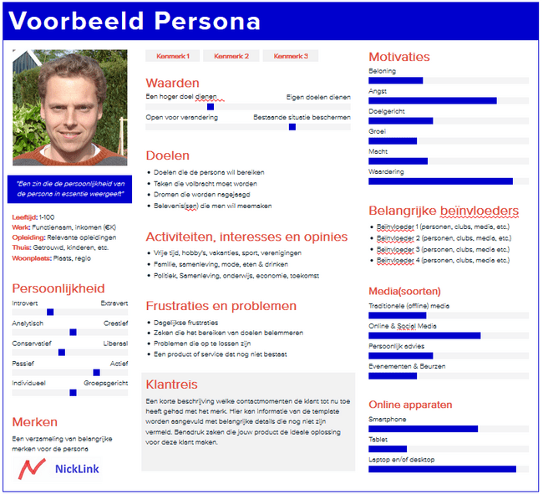
Esimerkki ostajapersoonasta
Ostajapersoona sisältää usein seuraavat tiedot:
Nimi ja valokuva
Henkilön demografiset tiedot
Kiinnostuksen kohteet
Käytetyt kanavat
Tarpeet / tavoitteet
Turhautuminen / kipupisteet
Nykyisin käytössä olevat ratkaisut

Slide 23
Asiakassegmentointi
Jokainen asiakas on ainutlaatuinen.
Ryhmittämällä asiakkaat eri ryhmiin/segmentteihin voimme jakaa kohderyhmän ja käyttää kullekin segmentille erilaista ostajapersoonakuvausta.
Yhden segmentin asiakkailla on yhteisiä tarpeita, ongelmia, asenteita tai muita kysymyksiä. Nämä tarpeet tekevät erilaisten tarjousten tarjoamisesta välttämätöntä.
Tämän perusteella voidaan erottaa segmenttikohtaisesti:
Tuotetarjonta
Arvolupaus
Viestintä (kanavat / äänensävy / ...).
Määrittele aina asiakassegmentit ja käytä niitä analytiikassa.

Slide 24
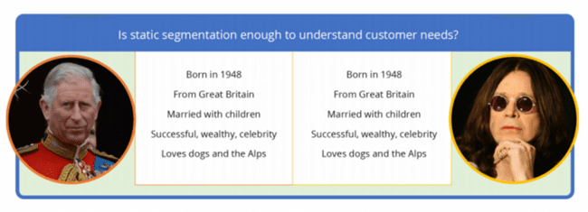
Asiakassegmentointi
Ostajapersoona auttaa sinua ymmärtämään asiakasta.
Tämä puolestaan auttaa sinua parantamaan asiakassegmentointia... Joskus kaksi ihmistä ei näytä ulkoisesti samalta, mutta voivat kuulua samaan segmanttiin.
Ajattele esimerkiksi koirien erityisruoan markkinointia varten laadittuja segmenttejä.

Slide 25
Miten segmentointia käytetään verkkosivujen suunnittelussa?
Tunnista tärkeimmät ominaisuudet:
Aloita määrittelemällä kohderyhmäsi tärkeimmät demografiset tiedot, kiinnostuksen kohteet, tavoitteet, haasteet ja kipupisteet.
Käyttäjäkokemuksen (UX) suunnittelu:
Käytä ostajapersoonia verkkosivustosi suunnittelun ja ulkoasun pohjana.
Huomioi esimerkiksi käyttäjäpolku, navigointi ja sisällön organisointi, jotta voit varmistaa saumattoman ja intuitiivisen käyttökokemuksen kohdeyleisöllesi.
Sisällön luominen:
Kehitä sisältöä, joka vastaa ostajapersoonan tarpeita. Ymmärrä heidän tarpeensa, kysymyksensä ja motivaationsa ja luo relevanttia ja mukaansatempaavaa sisältöä, joka vastaa heidän kipupisteisiinsä ja tarjoaa niihin ratkaisuja.
Notes:
Verkkosivujen suunnittelussa voidaan käyttää ostajapersoonia käyttäjäkeskeisempien ja tehokkaampien verkkosivustojen luomiseen. Ottamalla ostajapersoonat mukaan verkkosivuston suunnitteluprosessiin voit luoda verkkosivuston, joka vastaa kohderyhmääsi, parantaa käyttäjäkokemusta ja lopulta lisää konversioita ja liiketoiminnan kasvua.

Slide 26
Miten segmentointia käytetään verkkosivujen suunnittelussa?
Räätälöi viestit ja äänensävy:
Käytä kieltä, äänensävyä ja viestejä, jotka ovat linjassa ostajapersoonien kanssa.
Puhu heidän kiinnostuksen kohteistaan, huolenaiheistaan ja toiveistaan, jotta voit luoda yhteyden ja rakentaa luottamusta.
Henkilökohtaistaminen ja räätälöinti:
Hyödynnä ostajapersoonia tarjotaksesi henkilökohtaisia kokemuksia verkkosivustollasi.
Tämä voi sisältää henkilökohtaisia suosituksia, kohdennettuja tarjouksia tai räätälöityjä laskeutumissivuja, jotka perustuvat tiettyihin ostajapersooniin.
Testaa ja iteroi:
Seuraa ja analysoi jatkuvasti käyttäjien käyttäytymistä ja palautetta, jotta voit tarkentaa verkkosivustosi suunnittelua ja sisältöä ostajapersoonista saatujen tietojen perusteella.
Päivitä ja optimoi verkkosivustoa säännöllisesti vastaamaan kohdeyleisn muuttuvia tarpeita.

Slide 27


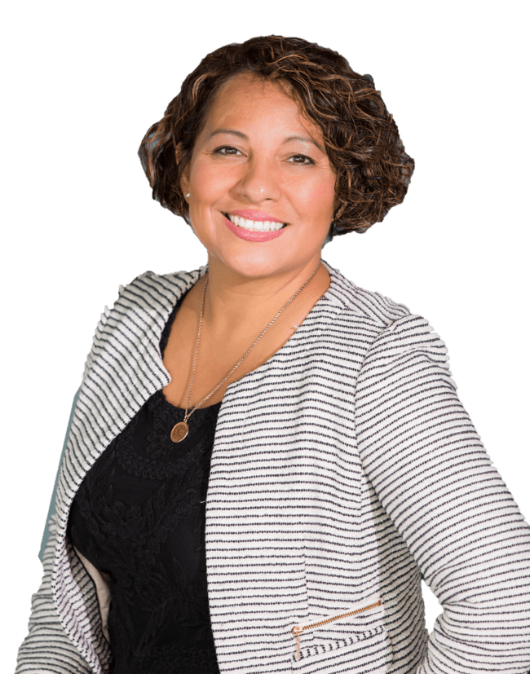

Esimerkki:
Segmentoinnin käyttö navigoinnin suunnittelussa
Kenen ongelmaan sinä puutut?
Opiskelija:
"Etsin työtä"
Ammattimainen käyttäjä:
"Tarvitsen uusia laitteita"
Asiakas:
"Minulla on ongelma ostokseni kanssa
Uusi asiakas:
"Haluan lisätietoja tietystä tuotteesta"

Slide 28
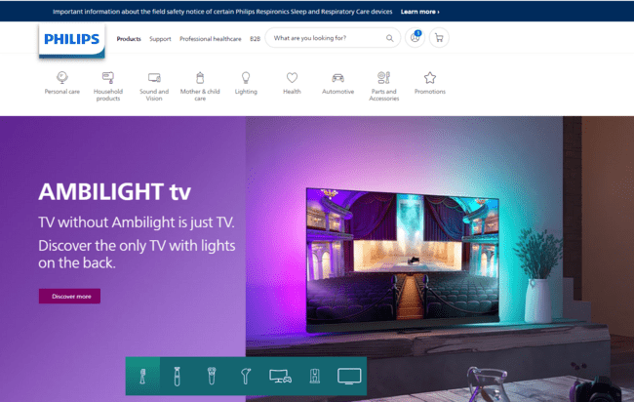
Käytä valikkorakennetta erilaisten ihmisten/tarpeiden huomioon ottamiseksi.
Uusi asiakas
Asiakas
Ammattilainen
Jatko-opiskelija ?
Notes:
Entä opiskelija? katso seuraava dia

Slide 29
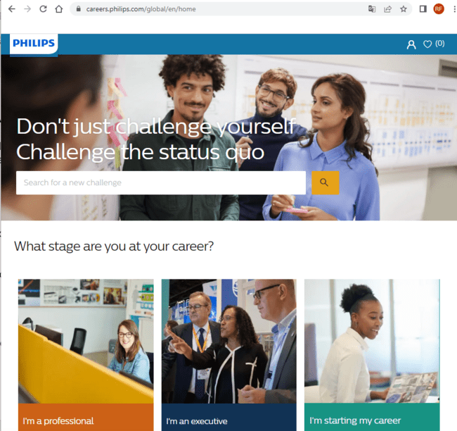
Tai käyttä alasivuja eri ihmisten/tarpeiden huomioimiseksi.
Esim. opiskelija

Slide 30
(Kotitehtävä) Tehtävä 2
Jatka ensimmäisellä luennolla aloitettua tehtävää (omat verkkosivut). Opiskelijoiden tehtävänä on arvioida verkkosivustonsa pptx-suunnitelmaa seuraavista näkökulmista:
Ovatko sivuston tavoitteet selvät?
Ovatko konversiot selkeät?
Mitä verkkosivuston käytettävyyteen vaikuttavia elementtejä on käytetty? (katso dia 16)
Pidätkö sivustosta edelleen?

Slide 31
(Kotitehtävä) Tehtävä 3:
Jatka ensimmäisellä luennolla aloitettua tehtävää (omat verkkosivut).
Opiskelijoiden tehtävänä on jatkaa aiempaa tehtävää
määrittelemällä tärkeimmät asiakassegmentit ja
luomalla vähintään kaksi ostajapersoonaa.

Slide 32
Vastuuvapauslauseke
DEMS-materiaalin tavoitteena on parantaa digitaalisen markkinoinnin taitoja korkea-asteen koulutuksessa ja ymmärtää organisaatioiden keskeiset tarpeet. Käytettävissäsi on laajat diasarjat, joissa on luokkatehtäviä ja -aktiviteetteja sekä yksityiskohtaiset käyttöohjeet opettajalle.
Huomautus: Materiaali sisältää internetistä haettuja sisältöjä ja kuvioita, joten siihen voi tulla muutoksia. Lähteet on ilmoitettu reilun käytön sääntöjen mukaisesti. Kustantajan vastuu rajoittuu alkuperäiseen aineistoon, joka on tallennettu osoitteeseen www.dems.pro. Kaikki aineisto on tuotettu vapaaseen käyttöön ja Erasmus+:n osarahoittamana. Euroopan komissio ei vastaa julkaisun sisällöstä.

